Slide 1
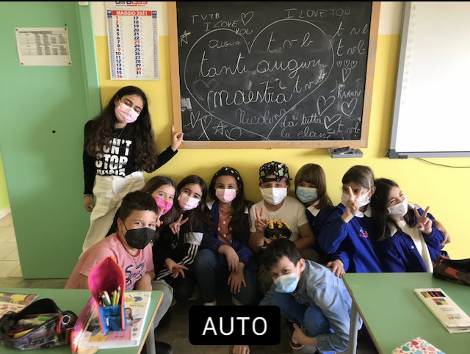
Uno sguardo indietro
Ricordi che saranno apprezzati per tutta la vita!!!

Slide 2
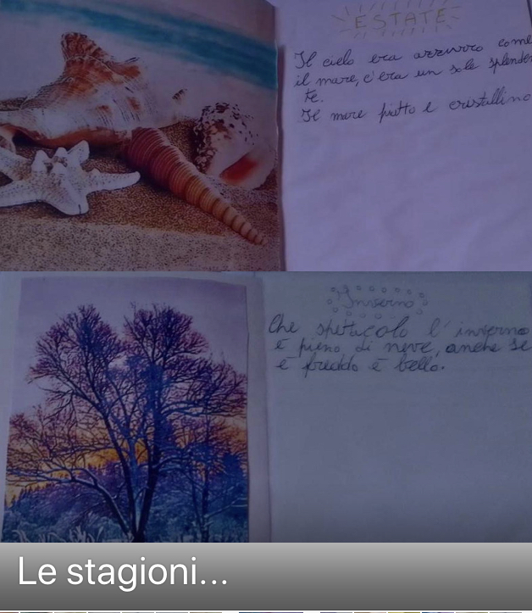
LE STAGIONI
I NOSTRI BREVI PENSIERI…
Notes:
Aggiungere le foto dei primi giorni di scuola o delle prime settimane. Includere una citazione del primo giorno, se disponibile.

Slide 3
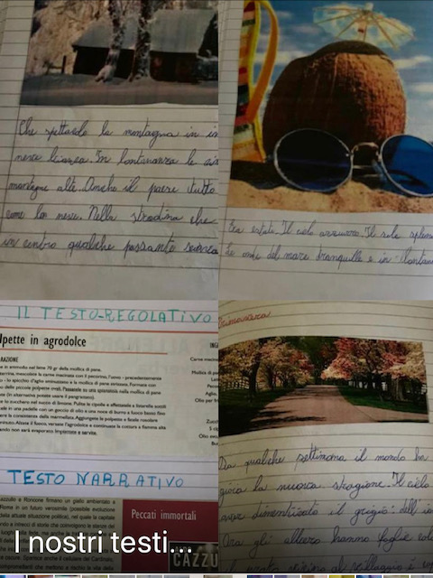
Divertimento in autunno*
GIOCHIAMO CON I TESTI
Notes:
*Passare al divertimento primaverile per l'emisfero meridionale
Includere le immagini del primo trimestre di scuola. Studenti che lavorano insieme/studenti che leggono libri/che lavorano a progetti o opere artistiche e così via.

Slide 4
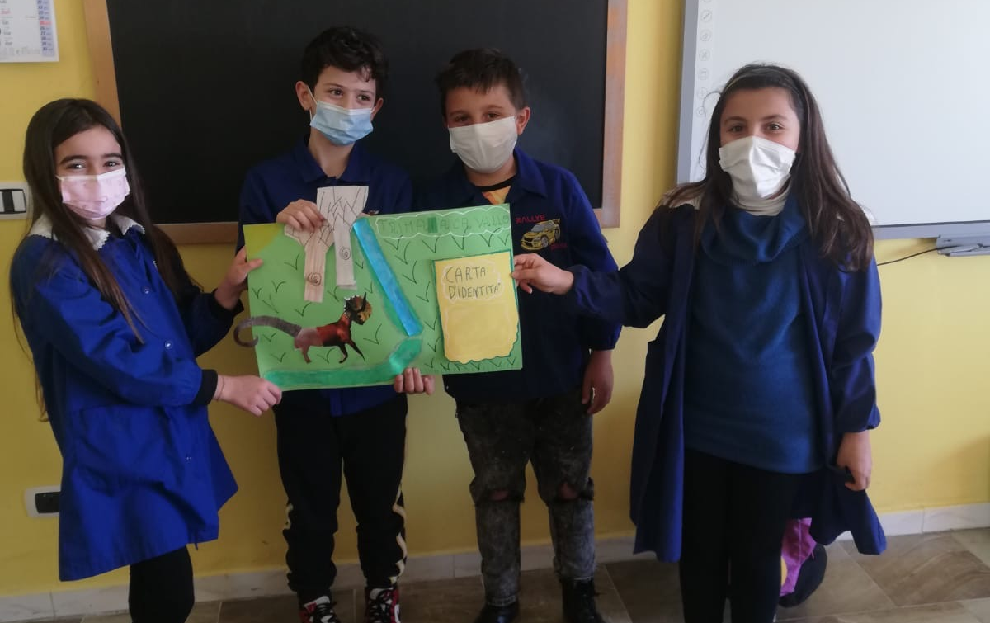
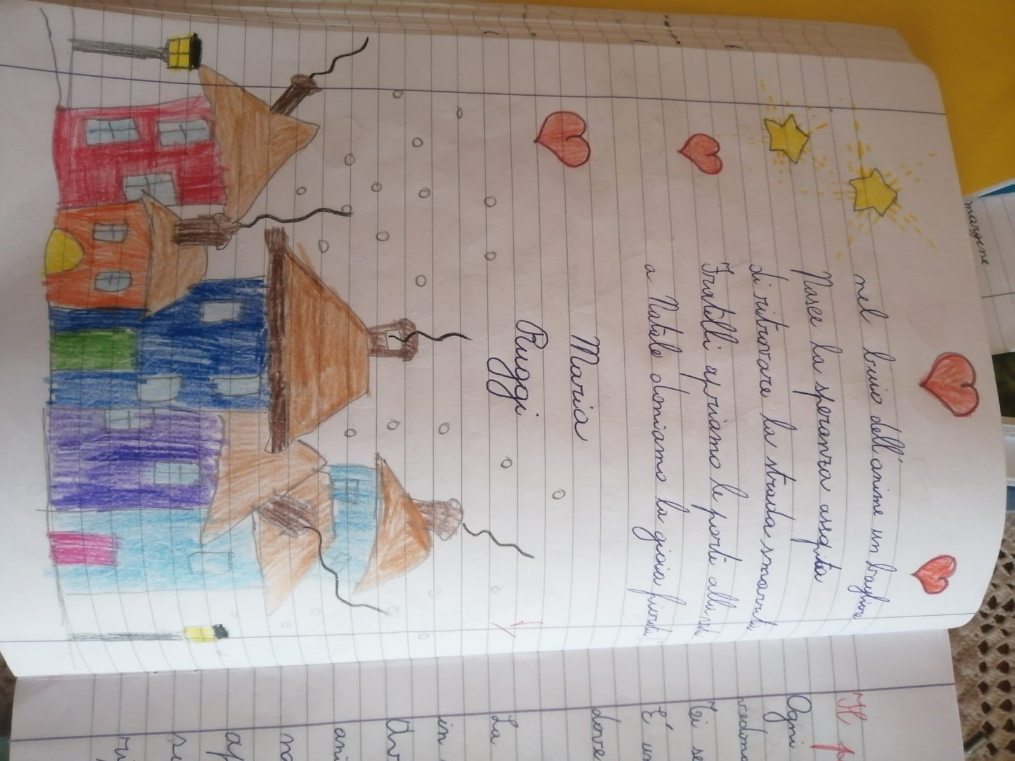
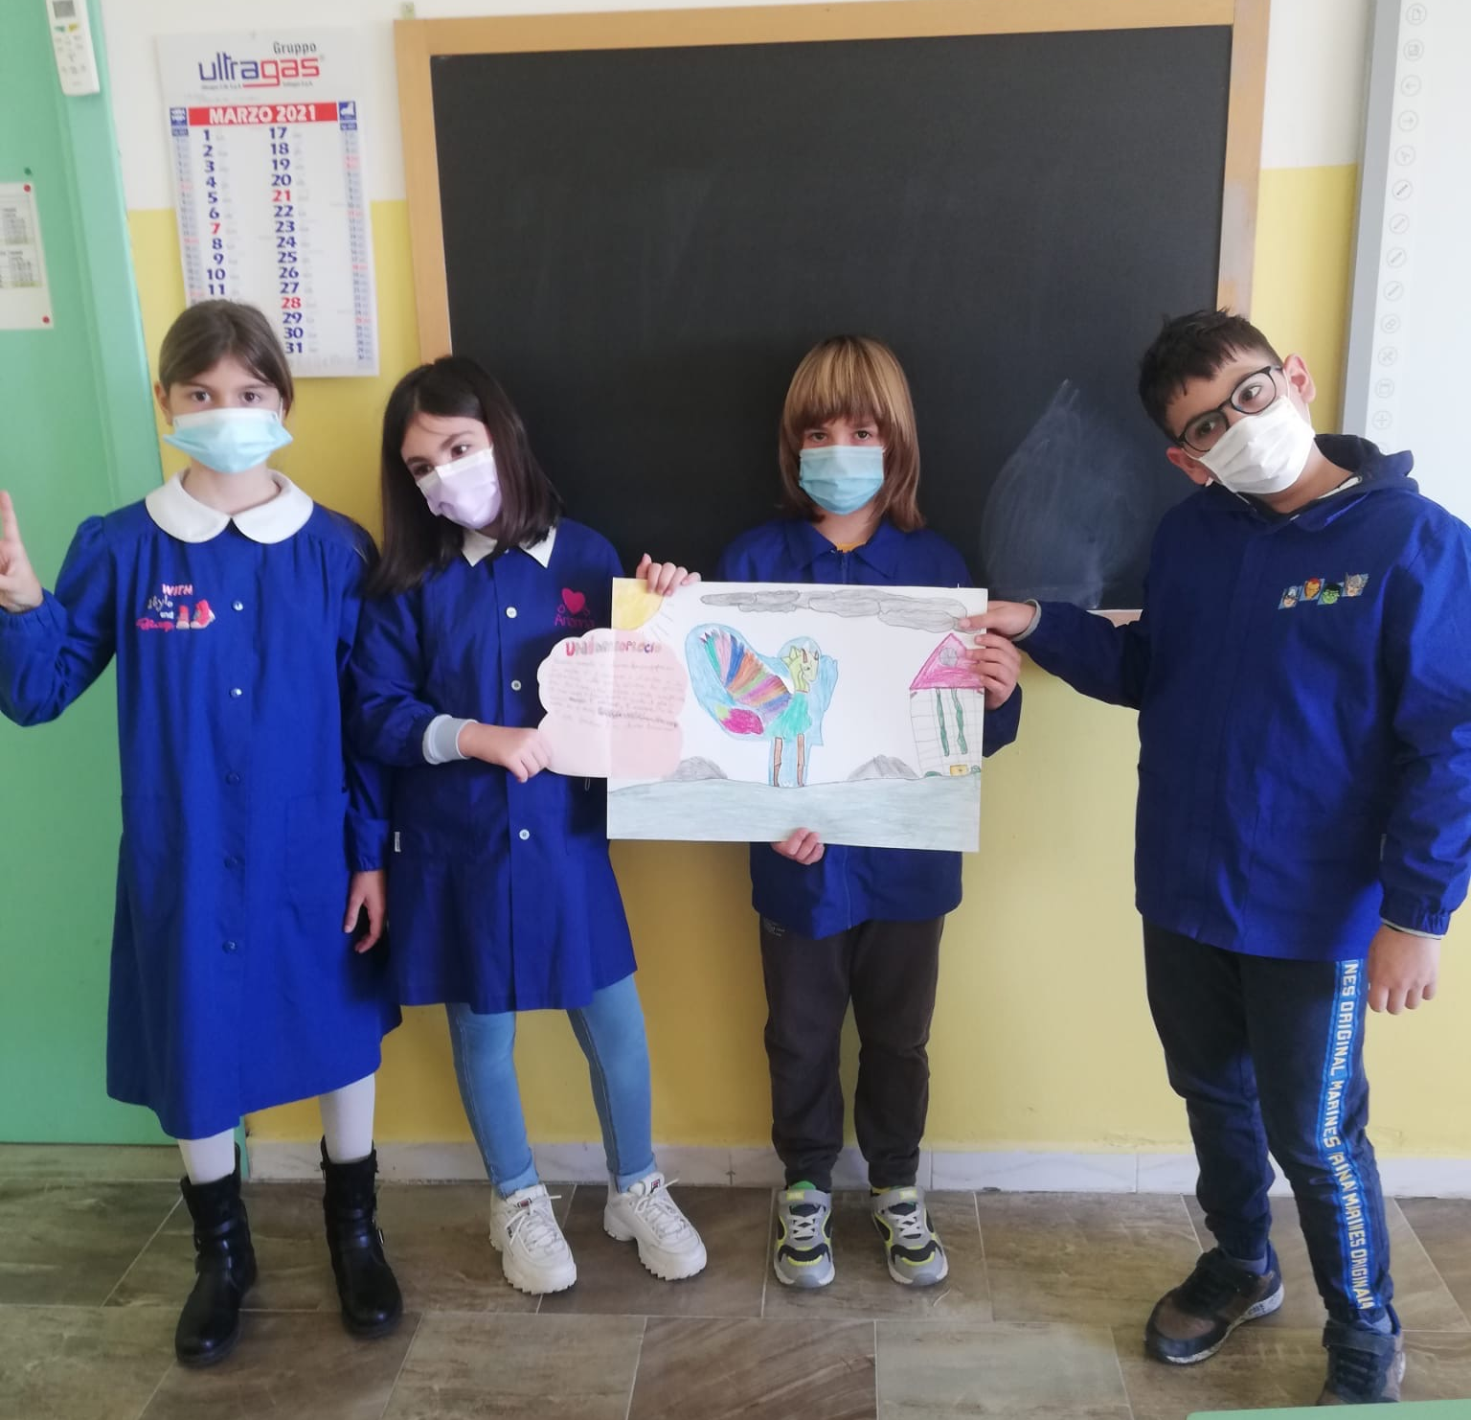
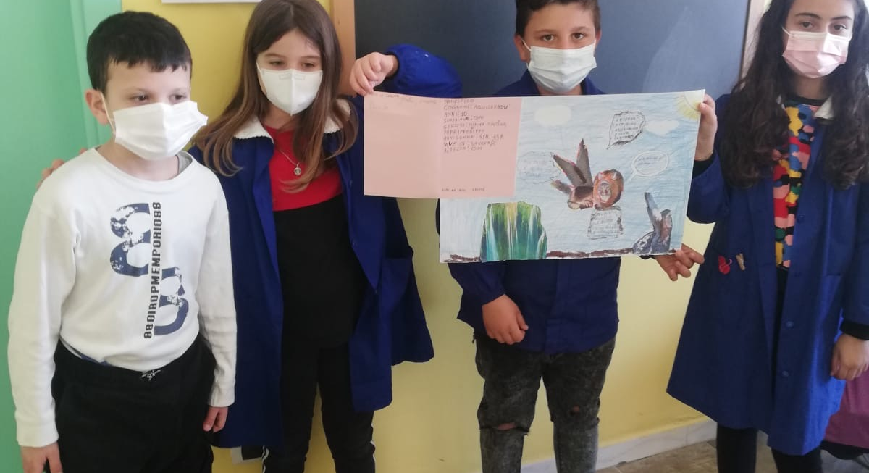
LAVORI INVERNALI
ANIMALI FANTASTICI…
Notes:
*Passare all'ora legale per l'emisfero meridionale
Aggiungere qui immagini del lavoro degli studenti, progetti che hanno completato; un collage di immagini sarebbe un’ottima idea.

Slide 5
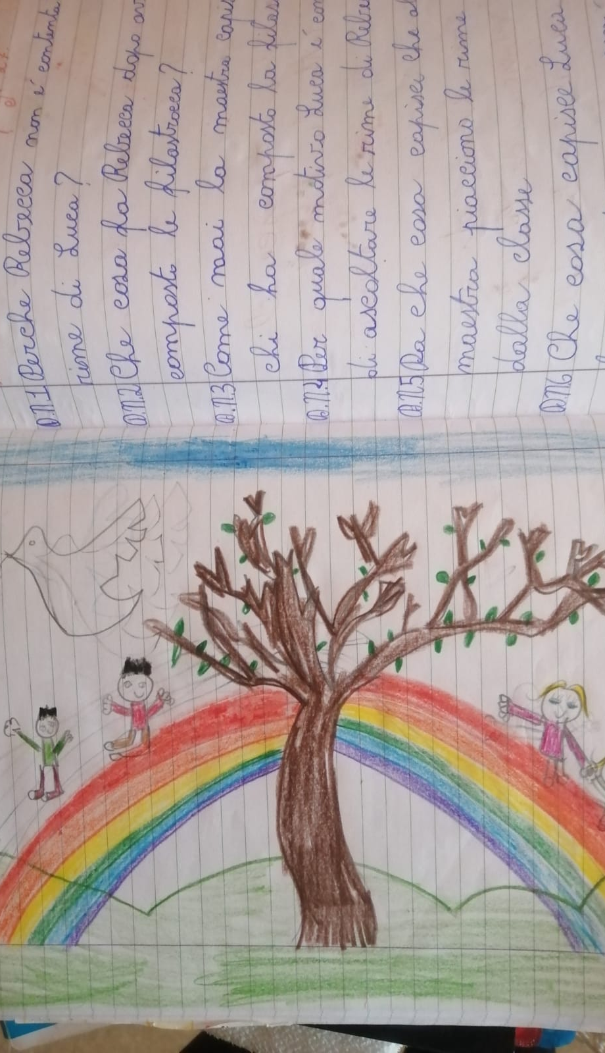
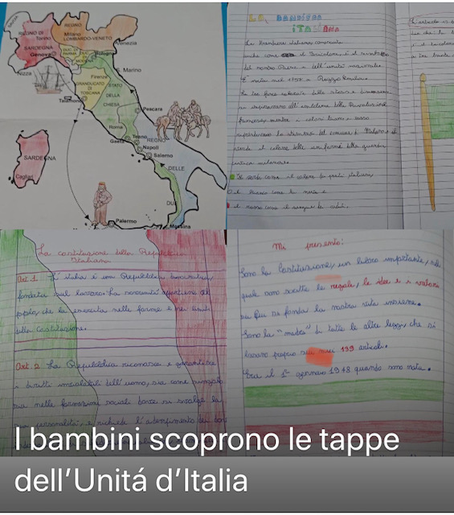
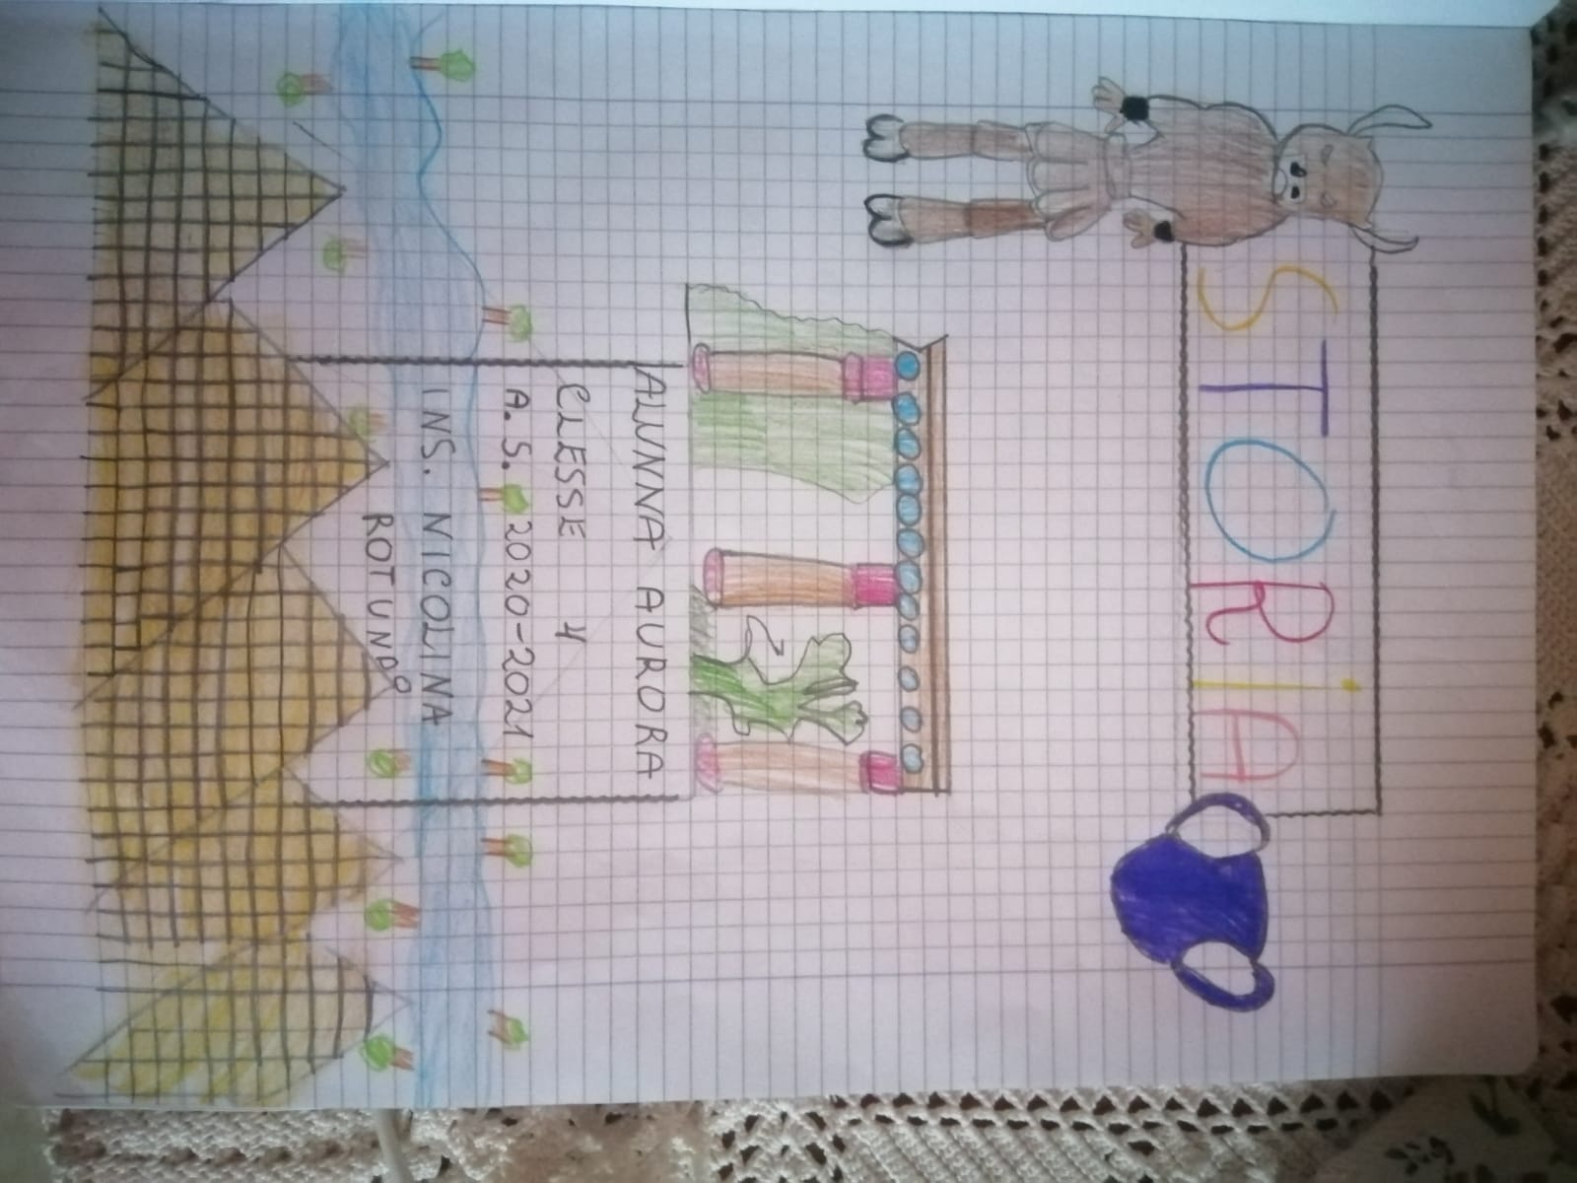
LABORATORI
Notes:
*Escursioni fuori dalla scuola

Slide 6
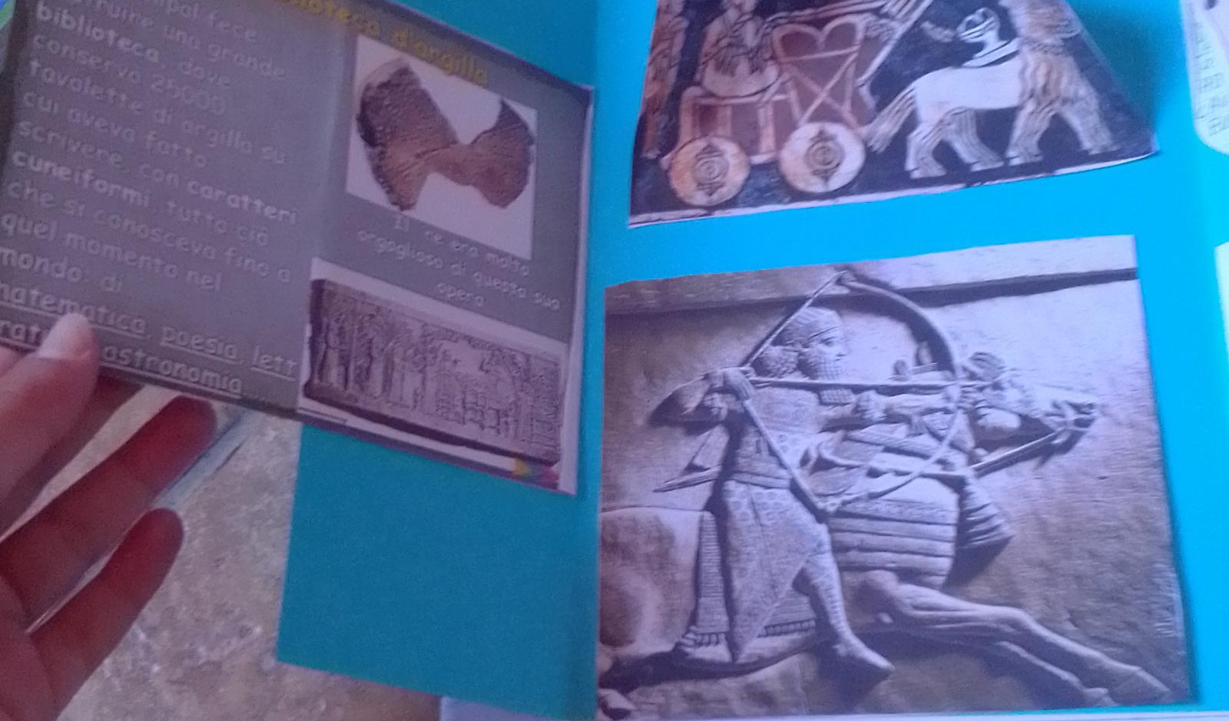
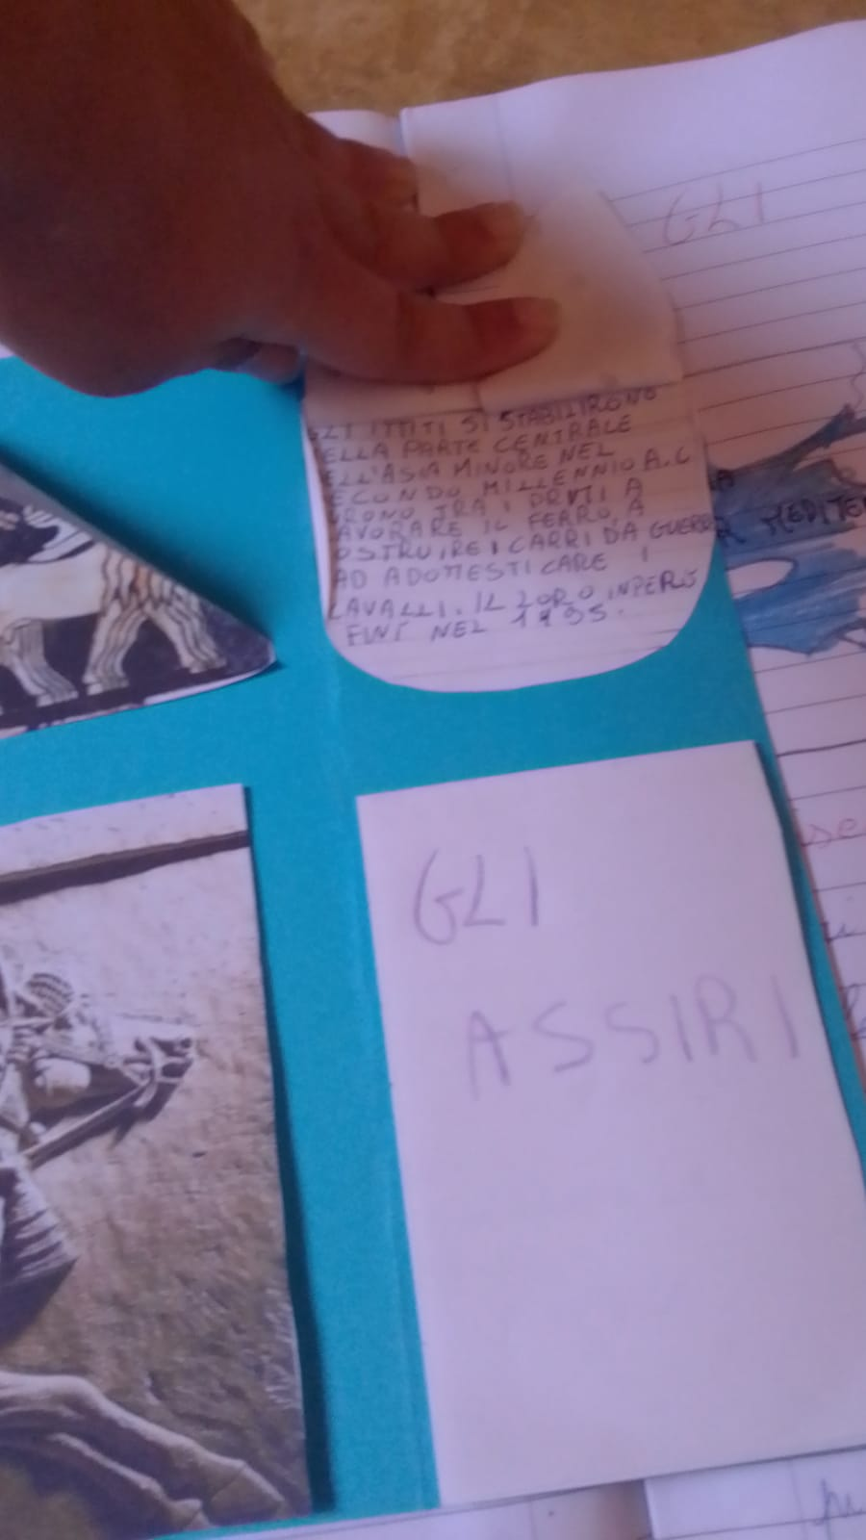
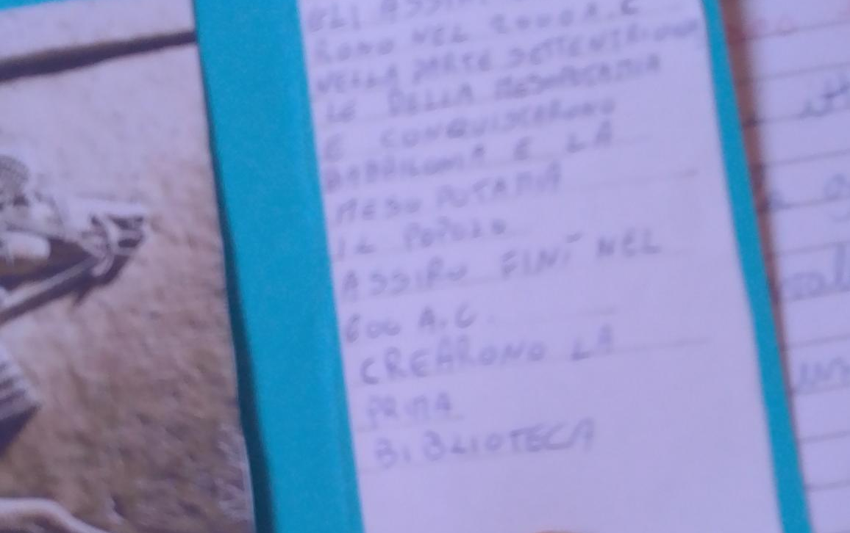
I NOSTRI LAPBOOK
GLI ASSIRI

Slide 7
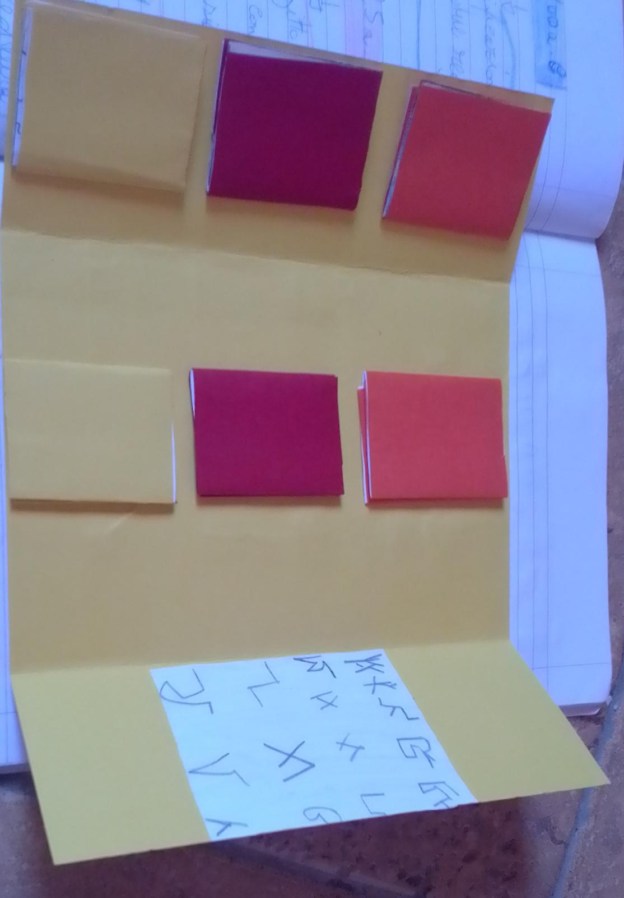
E GLI ITTITI

Slide 8
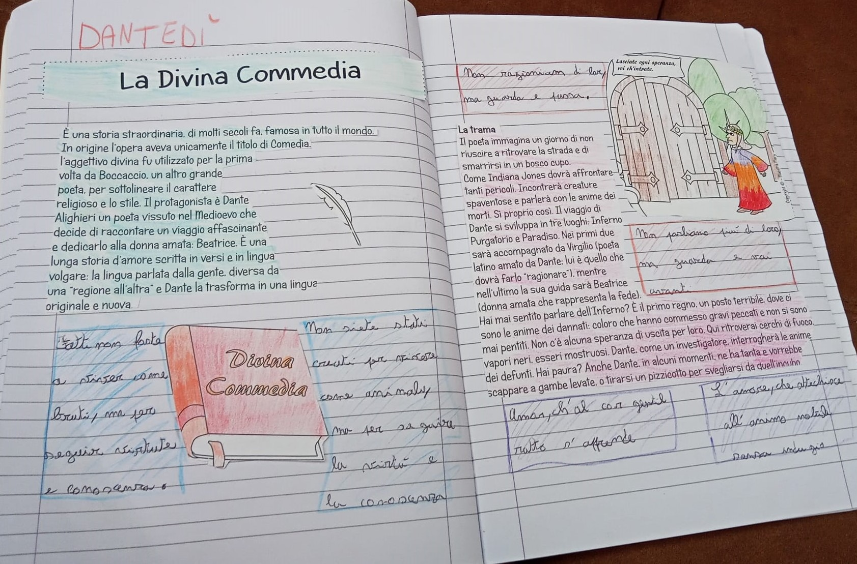
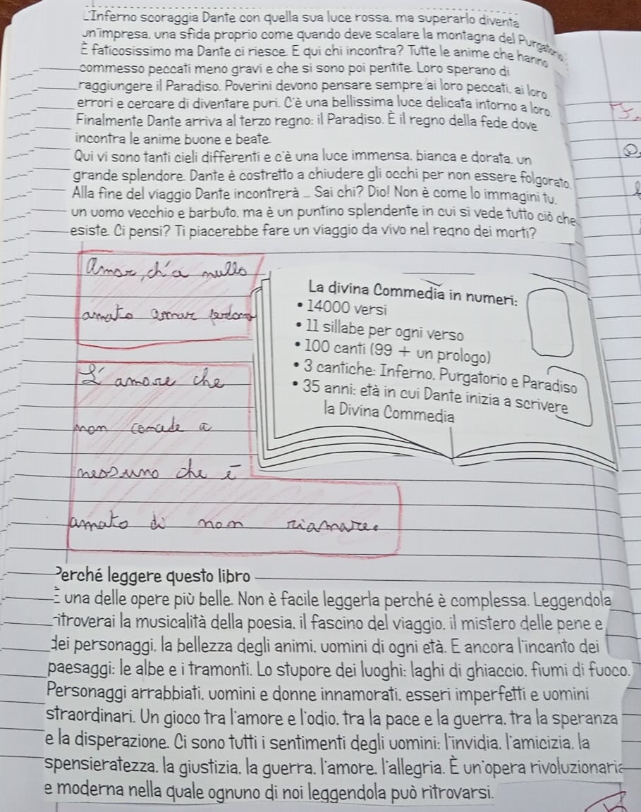
25 MARZO 2021
DANTEDI’

Slide 9
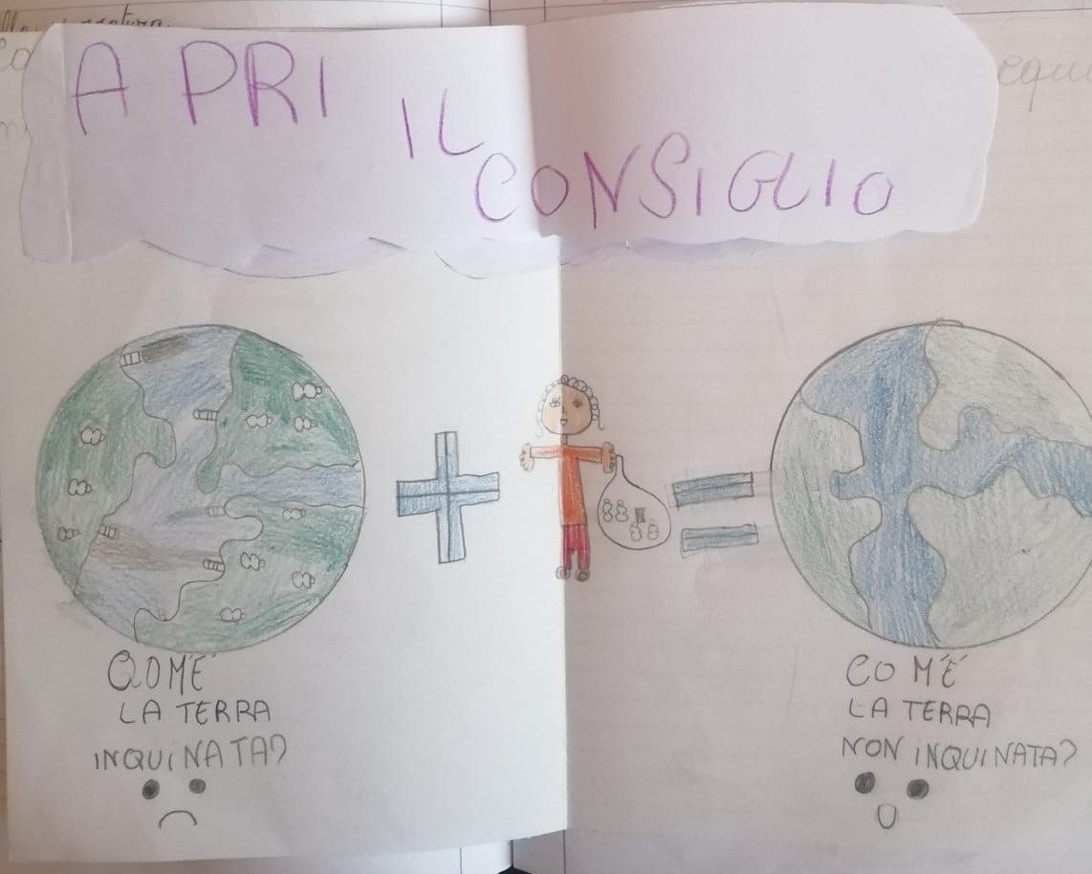
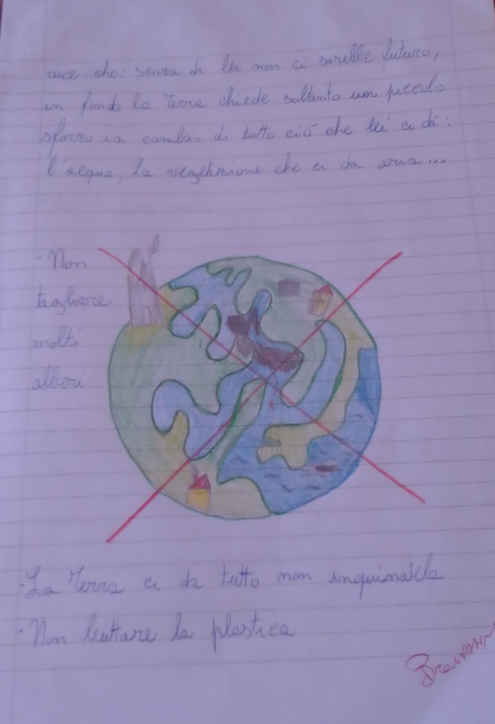
22 APRILE 2021 Earth Day

Slide 10
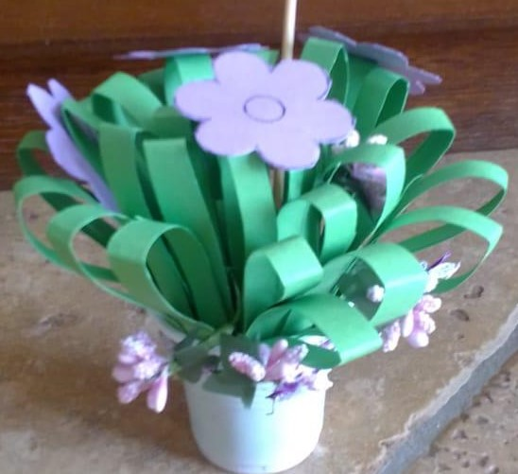
LA FESTA DELLA MAMMA

Slide 11
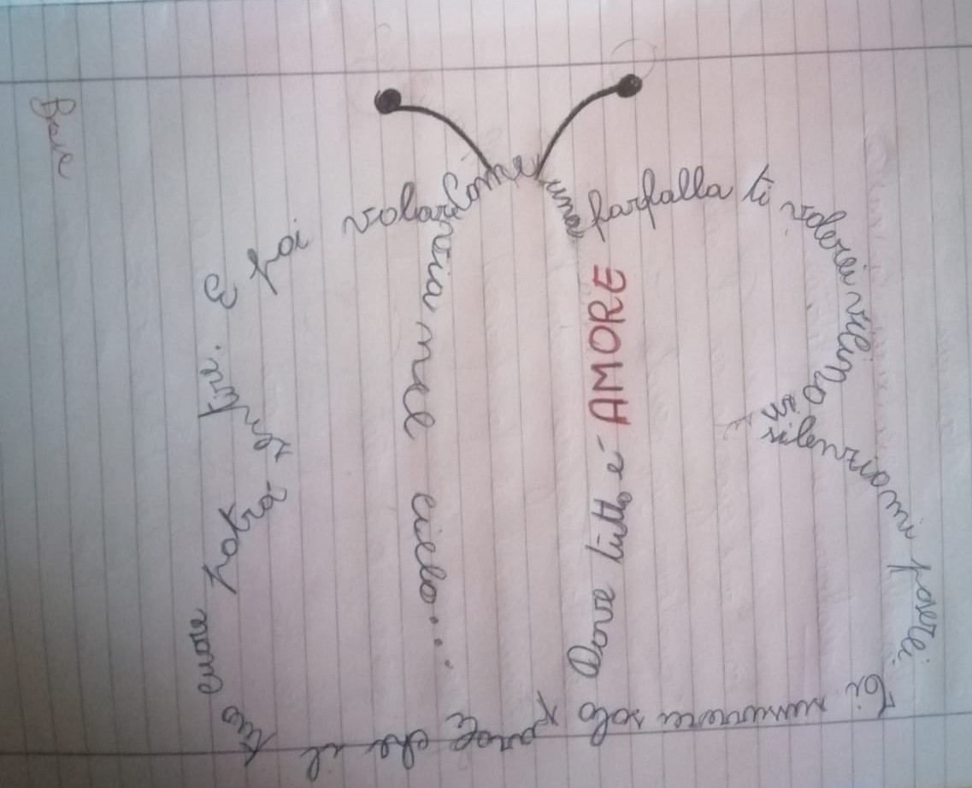
poesia e arte … i calligrammi

Slide 12
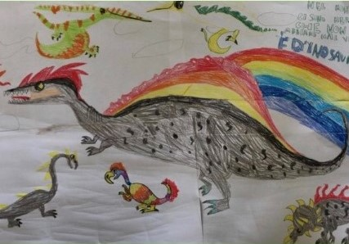
Collage di dinosauri

Slide 13
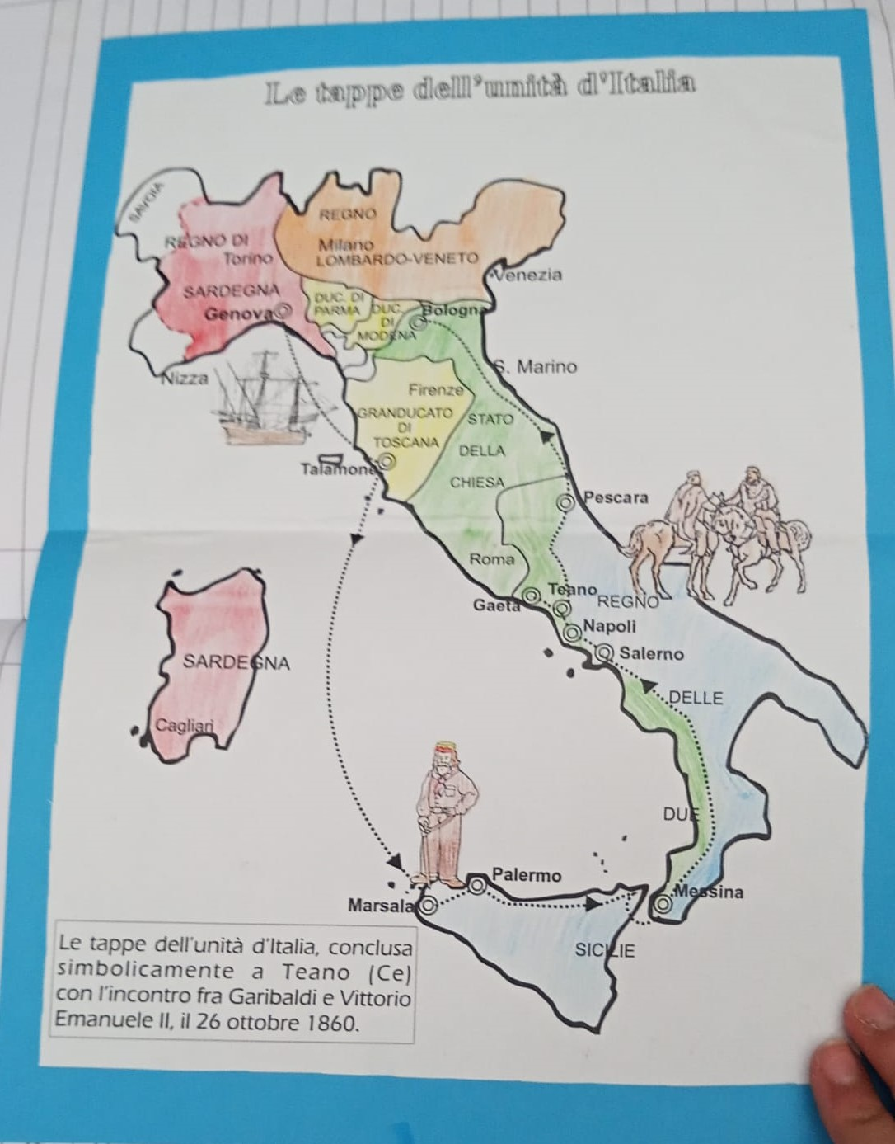
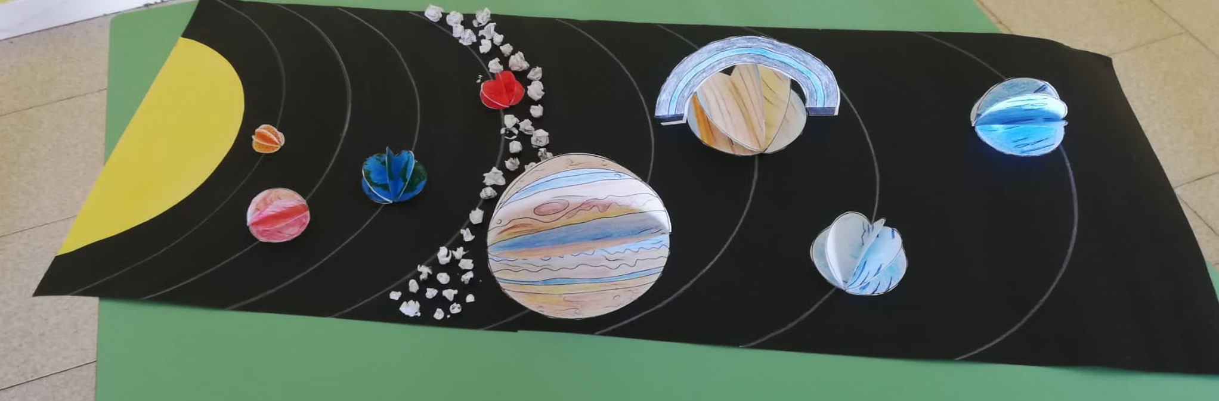
laboratorio di geo-storia

Slide 14
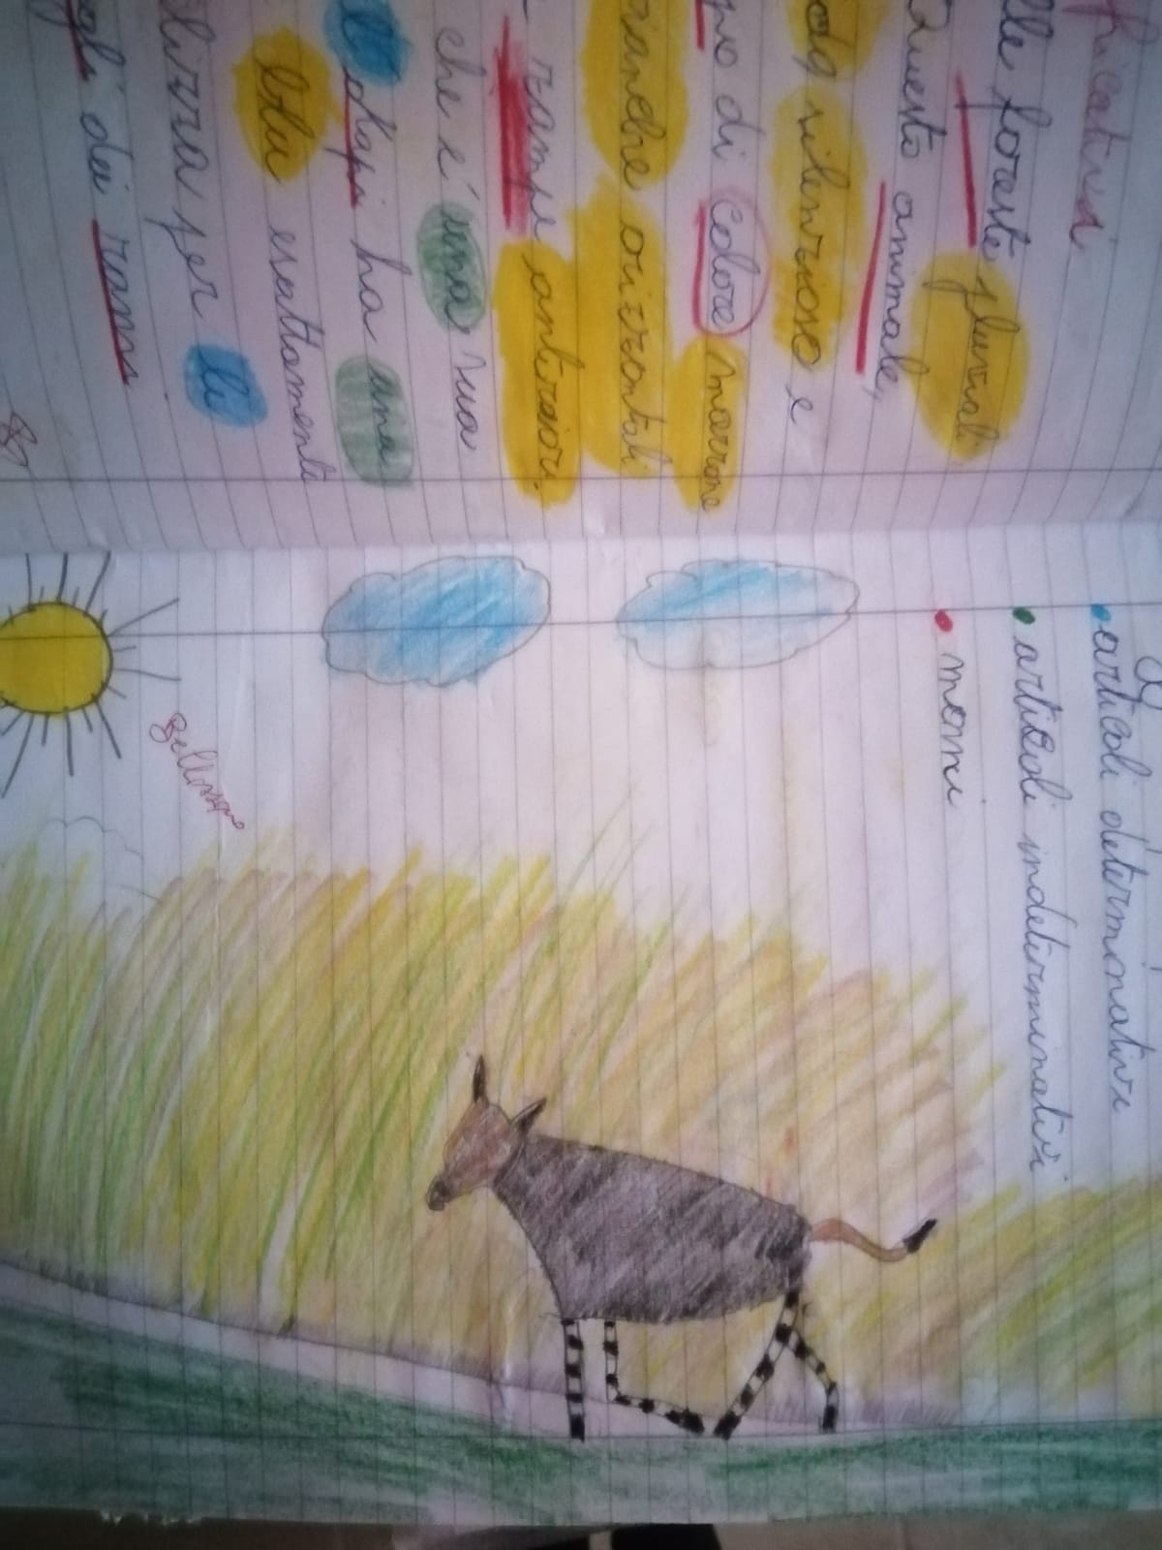
Congratulazioni a tutti e buone vacanze!!!
Notes:
*Escursioni fuori dalla scuola

